Slide 1

Использование элементов сенсорной интеграции в коррекционной работе с детьми ОВЗ
МАДОУ №23 «Родничок» г. ТуАпсе
Учитель-логопед: С.В.Сахно

Slide 2

Известно, что успешность умственного, физического воспитания, овладение речью в значительной степени зависит от уровня сенсорного развития детей, то есть от того, насколько совершенно ребенок слышит, видит, осязает окружающее, насколько качественно оперирует этой информацией и выражает эти знания в речи.
Сенсорная интеграция

Slide 3
Цель упражнений на сенсорную интеграцию – это усилить, сбалансировать, развить обработку сенсорных стимулов нервной системой. Чем больше у ребенка будет сенсорный опыт, тем лучше будет работать мозг в целом, чем больше разнообразных движений совершает ребенок, тем больше в мозг поступает информации и тем быстрее идет его психическое развитие. Упражнения могут использованы как для стимуляции отдельных сенсорных каналов (зрительного, слухового, тактильного, вестибулярного и гравитационного), так и в комплексе, направленные на общую суммацию сенсорных стимулов.
Упражнения для тактильной системы
Сенсорные коробки это не только различные наполнители. У меня они наполнены сенсорными предметами: сквиши, мялки, аккумуляторы холода, ежики, природный материал, губки, тактильные пластины. С помощью этого материала идет запуск речи, обогащение словаря прилагательными (большой – маленький, мягкий – твердый, мокрый – сухой, колючий – гладкий) Это необходимый материал для упражнений на развитие системы моторного планирования, т.е. последовательность действий и движений. Игра «Делай, как я»

Slide 4
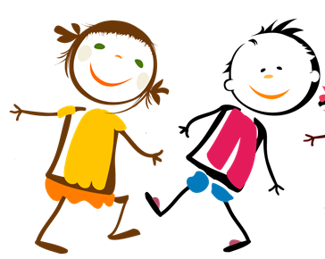
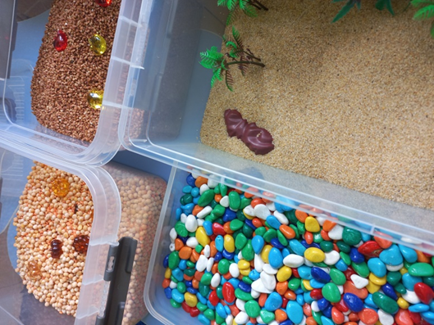
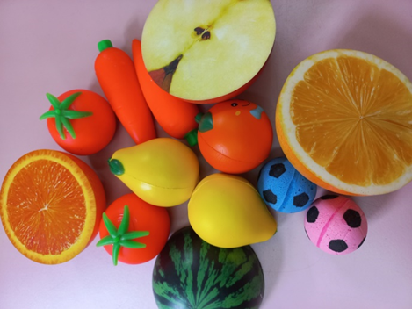
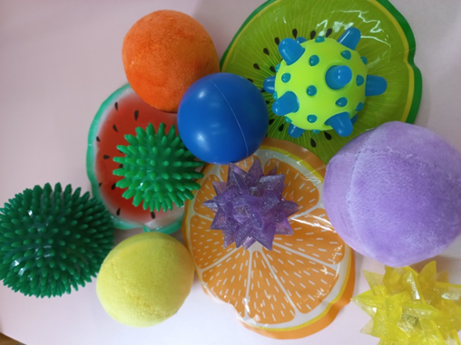
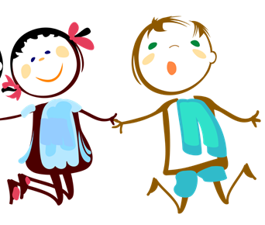
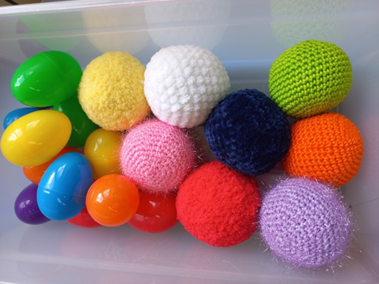
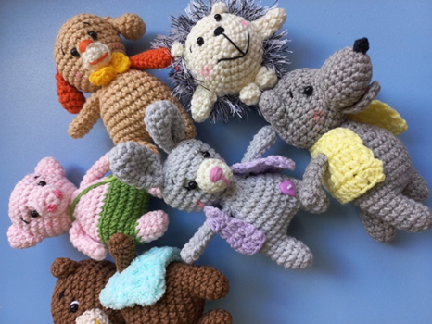
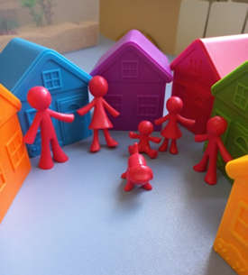
Упражнения для тактильной системы

Slide 5
Развитие ритмов, слухового восприятия
Ритм – широкое понятие. Есть ритм смены частей суток, времён года… Ритм сердца, дыхания, речи, ходьбы. Ритм даёт движение, жизнь. Одним из качеств хорошей речи является ее ритмическая выразительность. Также на речь влияет способность воспринимать и воспроизводить ритмический рисунок. Отстукивание ритма помогает развить слуховое внимание.
Суть работы заключается в выполнении специальных ритмичных упражнений

Slide 6
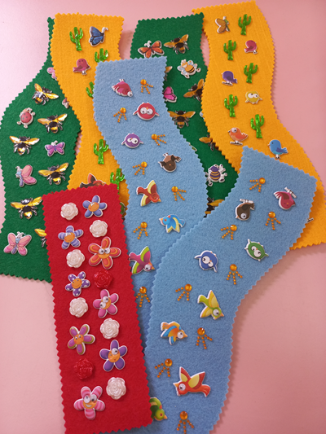
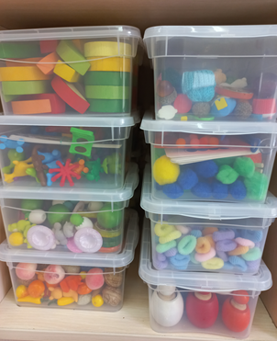
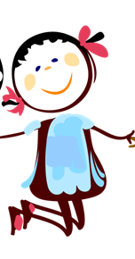
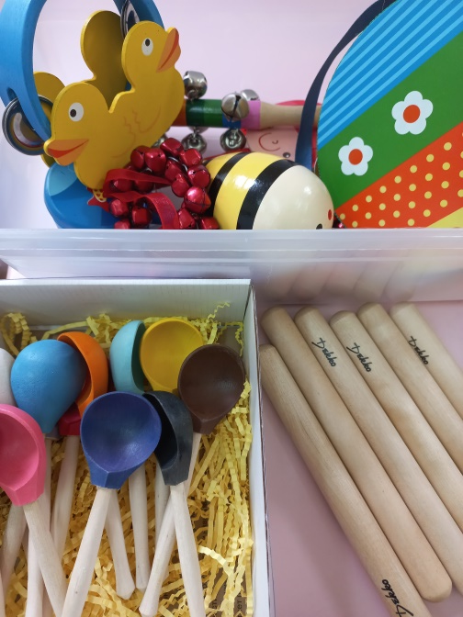
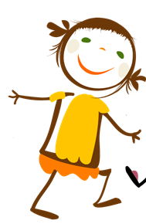
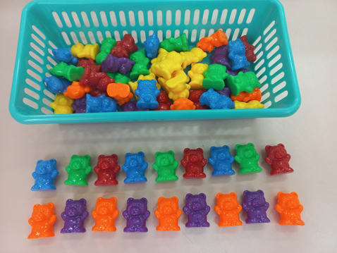
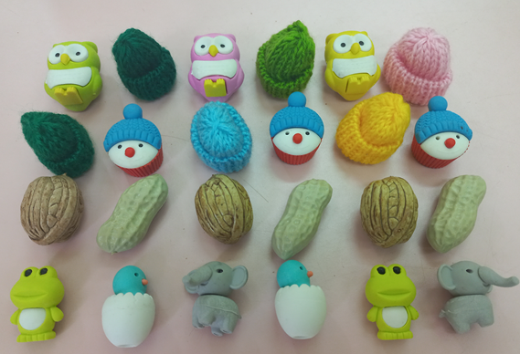
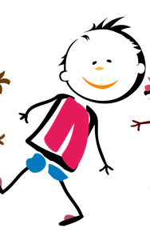
Развитие ритмов, слухового восприятия

Slide 7
Игры с кинезиологическими мячами и мешочками
Игры с мешочками (10 шт.)
- Перекладывание мешочка с одной руки на другую.
- Подкидывание двумя, правой, левой рукой.
- Двумя руками подкинуть, сделать хлопок, поймать.
- Подбросить нижним захватом, поймать верхним. Сначала одной рукой, потом другой, двумя.
- Переброс друг другу «Квадрат»
- Переброс друг другу в круге под счет, под стих «Зайку бросила хозяйка»
Мячи (8 шт.)
- Отбивание двумя руками (10 раз)
- «Запомни, повтори» Двумя руками 7 раз, правой 6 раз, левой 5 раз.
- Поймать мяч со второго отскока (10 раз)
- «Треугольник» Бросаем левой, ловим правой, перекладываем в левую руку (под счет 1, 2, 3)
- «Квадрат». Переброс друг другу (под счет 1, 2, 3, 4)

Slide 8
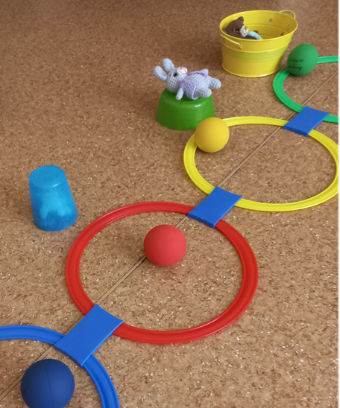
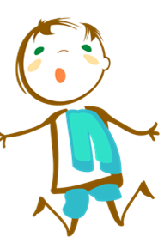
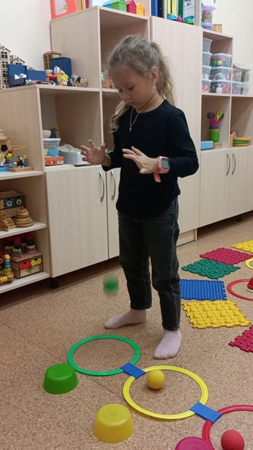
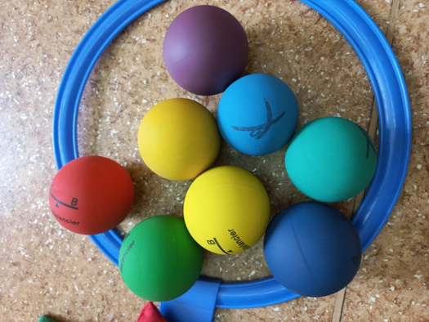
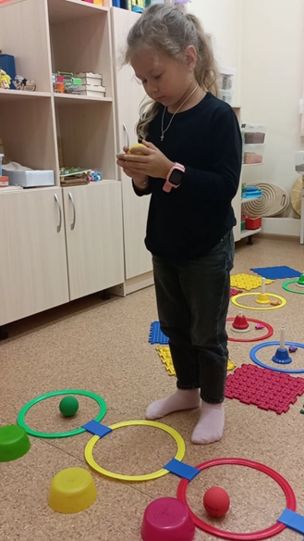
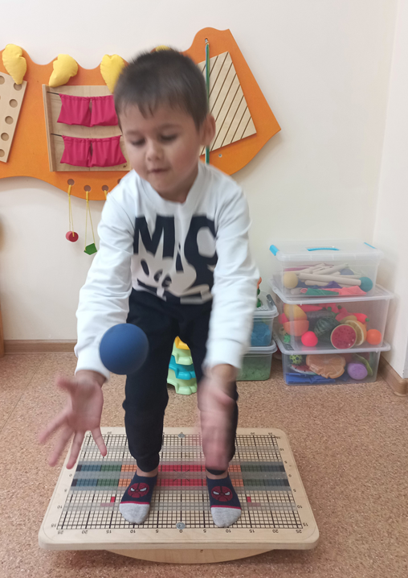
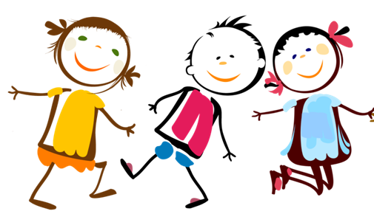
Игры с кинезиологическими мячами и мешочками

Slide 9
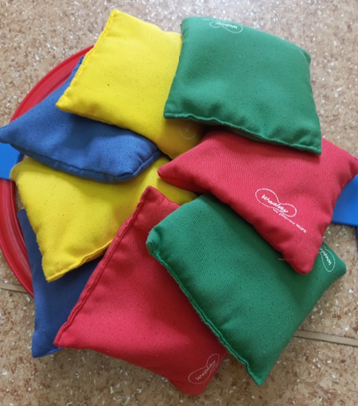
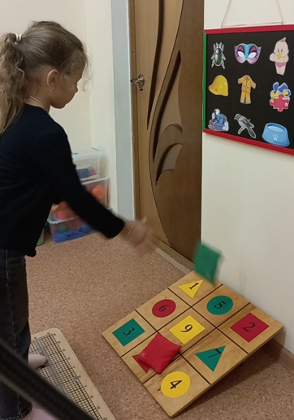
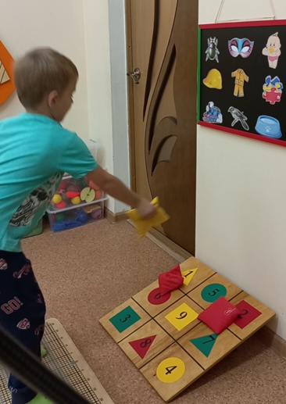
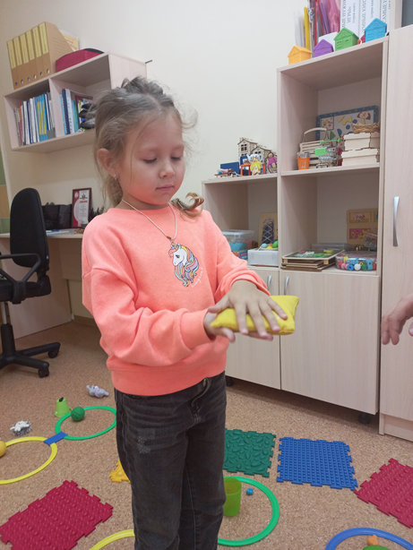
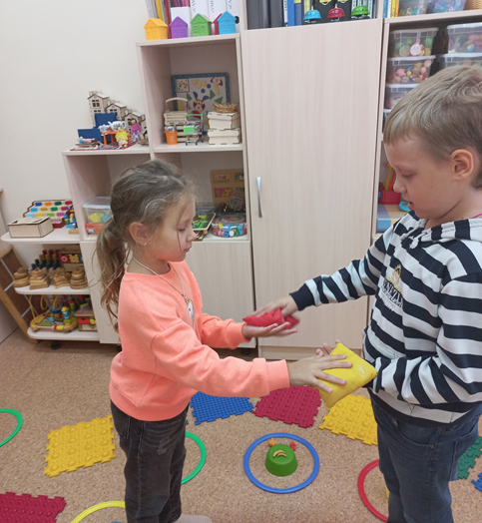
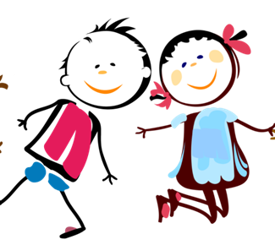

Slide 10
Ортопедические коврики
Использование ортопедических ковриков (16 шт.) Упражнения, выполняемые на ковриках направлены на активизацию поверхности стопы, стимулируют речевые области коры головного мозга. (клавесы 12 шт)
- Пройти по коврикам, попадая на каждый (1 - круг под счет; 2 - отстукивая на счет 1/2/3/4 клавесами; 3 – 2/4; 4 - под стих «Наша Таня громко плачет»)
- Прохождение под счет. Хлопок, руки в сторону (2-3 круга). Под стих «Наша Таня громко плачет»
- «Солдатик» Идем по кругу, на правую ногу – правая рука к животу в кулачок, левая рука отведена в сторону, меняем положение. Левая нога – левая рука к животу в кулачок, правая рука в сторону, идем под счет

Slide 11
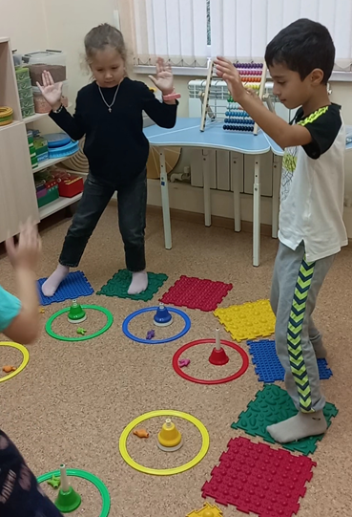
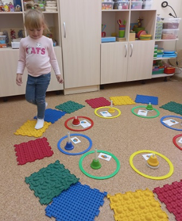
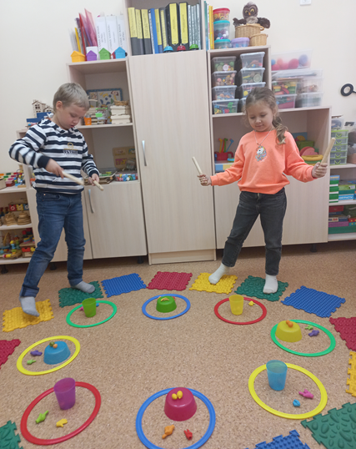
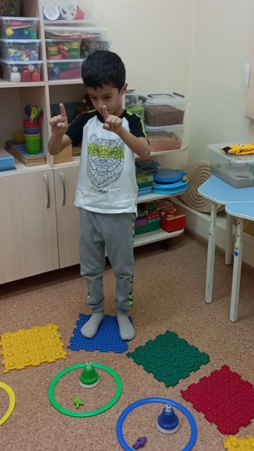

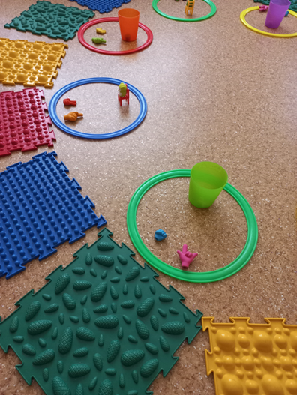
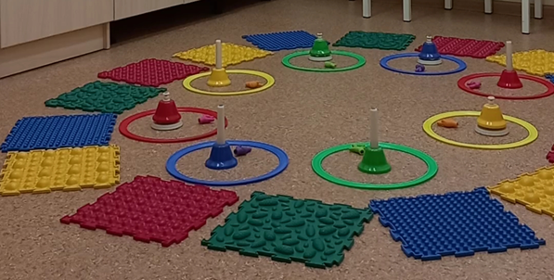
ортопедические коврики

Slide 12
Упражнения для вестибулярной и гравитационной системы
Мозжечок – это самый быстродействующий механизм в мозге. Он быстро перерабатывает любую информацию, поступающую из других частей мозга и определяет скорость работы всего головного мозга в целом.
Упражнения на балансирующей доске
Для работы над стимуляцией мозжечка применяется специально разработанное устройство — балансирующая доска Бильгоу. Поверхность доски имеет специальную разметку, а угол наклона платформы регулируется рокерами, изменяющими радиус от 5 до 50 градусов. В зависимости от уровня наклона изменяется уровень сложности упражнений.
Ребенку приходится балансировать и в положении стоя выполнять различные упражнения.
- Правая рука вперед, левая вверх – меняем положение через хлопок (4 раза)
- Мешочек на голове. Правая рука в сторону, левая на плечо. Через хлопок меняем положение (10 раз). Левая рука вверх, правая на плечо. Через хлопок меняем положение (10 раз)

Slide 13
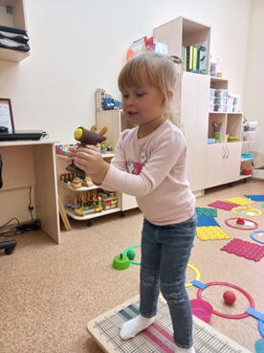
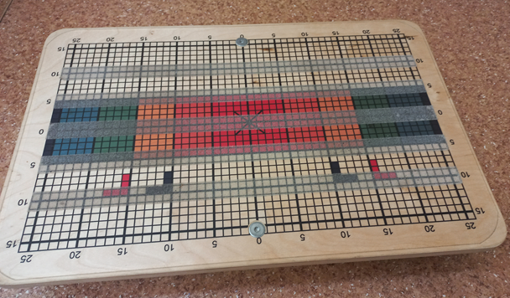
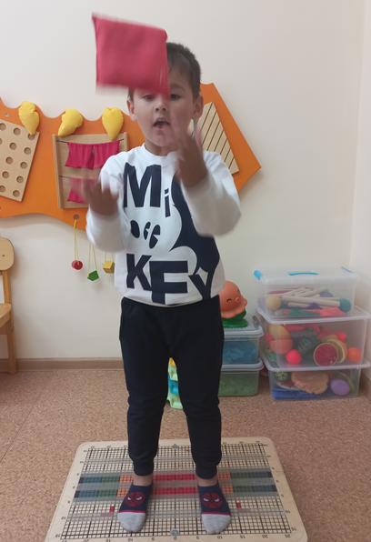
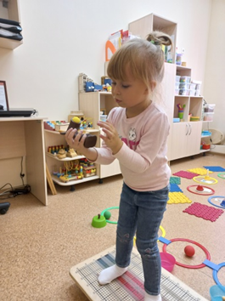

Упражнения для вестибулярной и гравитационной системы.

Slide 14
Через двигательные и игровые упражнения ребенок учится чувствовать своё тело и пространство вокруг, развивается зрительно-моторная координация, развивается слуховое и зрительное внимание, ребенок учится последовательно выполнять действия, разбивая его на ряд задач.
Эта работа позволяет детям наращивать внутренний ресурс, который способствует созданию базы для преодоления психо-речевых нарушений.

